Slide 1
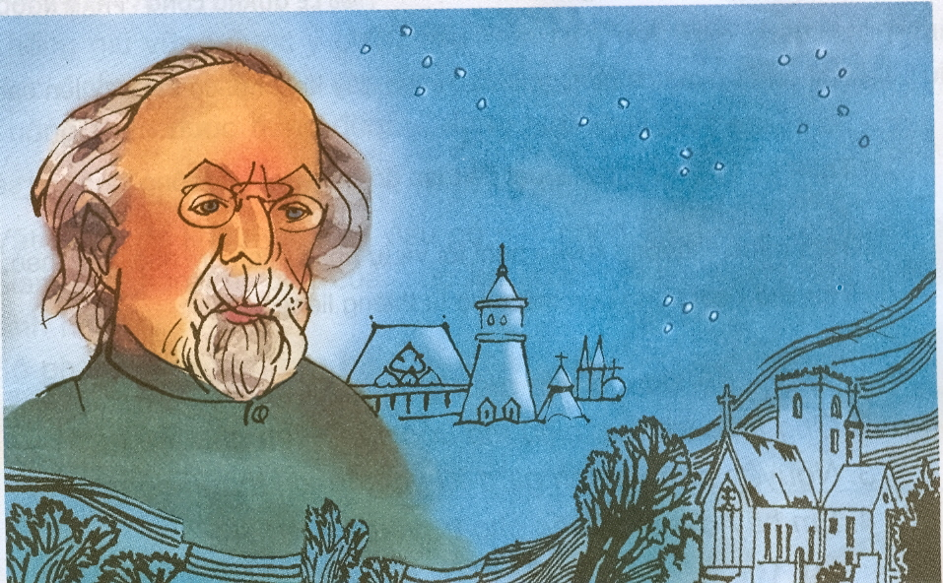

Slide 2
Tập đọc
Người tìm đường lên các vì sao
Theo Lê nguyên Long – Phạm Ngọc Toàn
Nội dung:
Tìm hiểu bài
Luyện đọc đúng:
- Ước mơ được bay lên bầu trời
- Xi –ôn- cốp - xki
- hì hục
- thí nghiệm
-Những chi tiết:
d
- hàng trăm lần
+Ông sống rất kham khổ.
+Quanh năm ăn bánh mì suông.
+Sa hoàng (vua) không ủng hộ.
+Ông không nản chí, kiên trì nghiên cứu,…

Slide 3
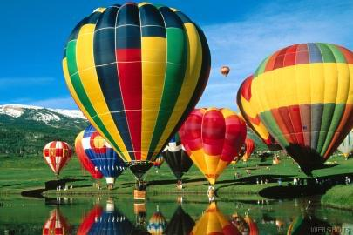
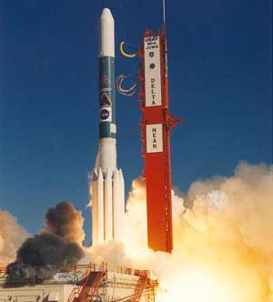
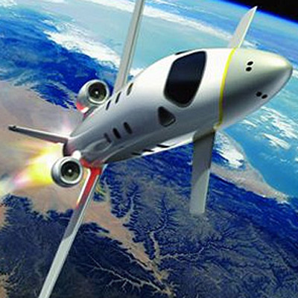
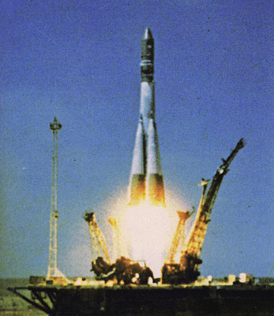
H1-Khí cầu
H3- Tên lửa nhiều tầng
H3- Tàu vũ trụ
H2- Tàu Phương Đông 1
H5- Ga-ga-rin

Slide 4
Tập đọc
Người tìm đường lên các vì sao
Theo Lê nguyên Long – Phạm Ngọc Toàn
Câu hỏi thảo luận:
Em hãy nêu nguyên nhân chính giúp Xi – ôn – cốp – xki thành công là gì?
- Ông có ước mơ đẹp: chinh phục các vì sao.
- Ông là người giàu nghị lực.
- Ông là người có quyết tâm thực hiện ước mơ.

Slide 5
Tập đọc
Người tìm đường lên các vì sao
Theo Lê nguyên Long – Phạm Ngọc Toàn
Nội dung:
Ca ngợi nhà khoa học vĩ đại Xi-ô-cốp-xki nhờ khổ công nghiên cứu kiên trì, bền bỉ suốt 40 năm, đã thực hiện thành công mơ ước tìm đường lên các vì sao.
Luyện đọc đúng:
Tìm hiểu bài
- Xi –ôn- cốp - xki
- Ước mơ được bay lên bầu trời
- thí nghiệm
- Những chi tiết:
+Ông sống rất kham khổ.
+Quanh năm ăn bánh mì suông.
+Sa hoàng (vua) không ủng hộ.
+Ông không nản chí, kiên trì nghiên cứu,…
- hàng trăm lần

Slide 6
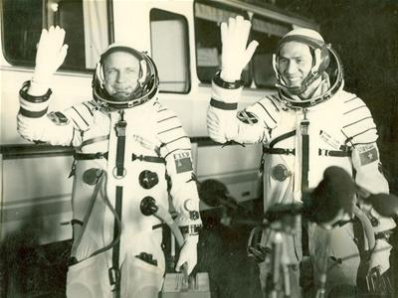
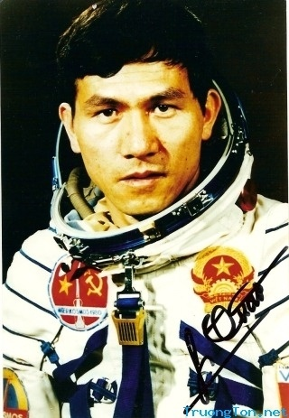
H1: Anh hùng Phạm Tuân và Đại tá Gorơbatccô
H2: Anh hùng Phạm Tuân

Slide 7
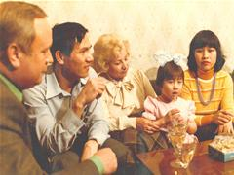
Hình: Gia đình anh hùng Phạm Tuân và gia đình
Đại tá Gorơbatco

